Slide 1

TRƯỜNG ĐẠI HỌC SƯ PHẠM KỸ THUẬT HƯNG YÊN
BÁO CÁO ĐỒ ÁN HỌC SÂU
PHÁT HIỆN VẬT CẢN TRONG ẢNH
HƯỚNG TỚI HỖ TRỢ DI CHUYỂN CHO NGƯỜI KHIẾM THỊ
Sinh viên: Nguyễn Trần Kiên | MSV: 12423018 | Lớp: 12423TN
Giảng viên hướng dẫn: PGS.TS. Nguyễn Minh Tiến
2026
YOLO11n • YOLO11s • Faster R-CNN
Notes:
Nguồn: README.md; docs/reports/.../FACTS.md; results/; app/. Xem LOI_THUYET_TRINH.md để có lời trình bày và nguồn chi tiết.

Slide 2
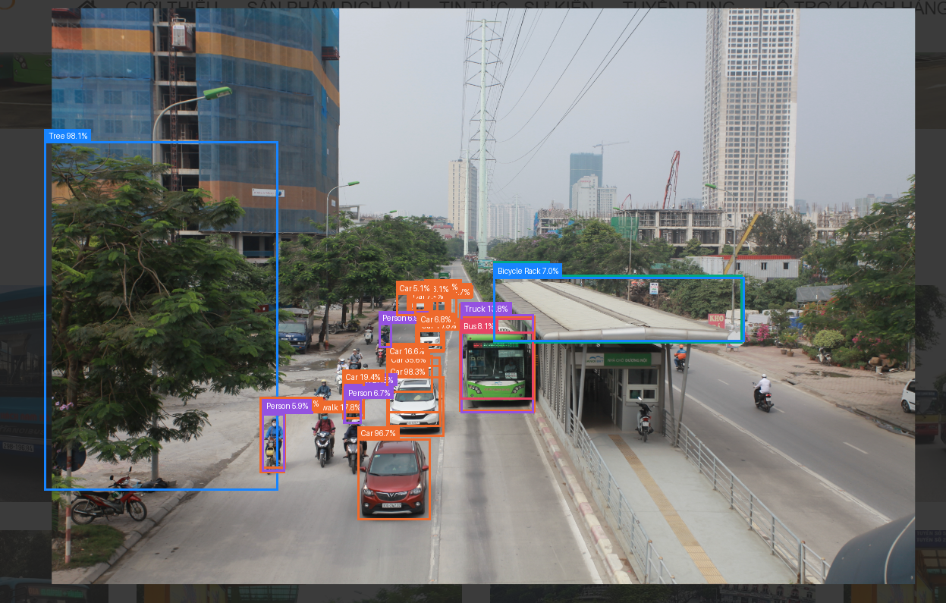
02
Đặt vấn đề
Phát hiện vật cản là lớp nhận thức thị giác — không phải một hệ thống dẫn đường hoàn chỉnh.
BÀI TOÁN
Nhận biết nhanh các vật thể có thể cản trở di chuyển trong một ảnh.
• Môi trường đô thị có nhiều vật thể, kích thước và khoảng cách khác nhau.
• Bỏ sót vật cản làm giảm giá trị hỗ trợ; cảnh báo sai quá nhiều gây nhiễu.
• Mô hình phải cân bằng chất lượng phát hiện với thời gian và tài nguyên suy luận.
Không thay thế gậy dò đường hay đánh giá an toàn thực tế
PHÁT HIỆN VẬT CẢN • 02
Notes:
Nguồn: README.md; docs/reports/.../FACTS.md; results/; app/. Xem LOI_THUYET_TRINH.md để có lời trình bày và nguồn chi tiết.

Slide 3
03
Mục tiêu và phạm vi nghiên cứu
MỤC TIÊU
PHẠM VI
• Chuẩn bị bộ dữ liệu phát hiện vật cản 25 lớp.
• Fine-tune E3, E4 và E6 từ trọng số COCO.
• So sánh chất lượng nhận diện và chi phí suy luận.
• Xây dựng giao diện demo xử lý ảnh tĩnh.
• Đầu vào: một ảnh JPG/JPEG/PNG.
• Đầu ra: bbox, lớp, confidence và số lượng.
• Không đo khoảng cách, GPS, âm thanh hay webcam.
MÔ HÌNH
PHÁT HIỆN
BBOX • LỚP • ĐỘ TIN CẬY
ẢNH ĐẦU VÀO
PHÁT HIỆN VẬT CẢN • 03
Notes:
Nguồn: README.md; docs/reports/.../FACTS.md; results/; app/. Xem LOI_THUYET_TRINH.md để có lời trình bày và nguồn chi tiết.

Slide 4
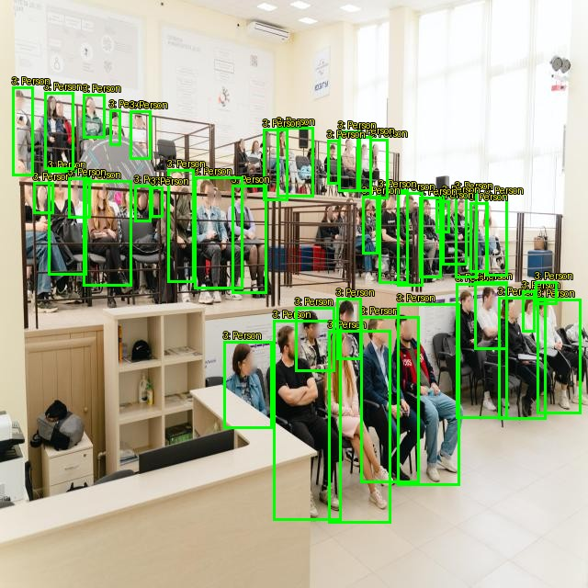
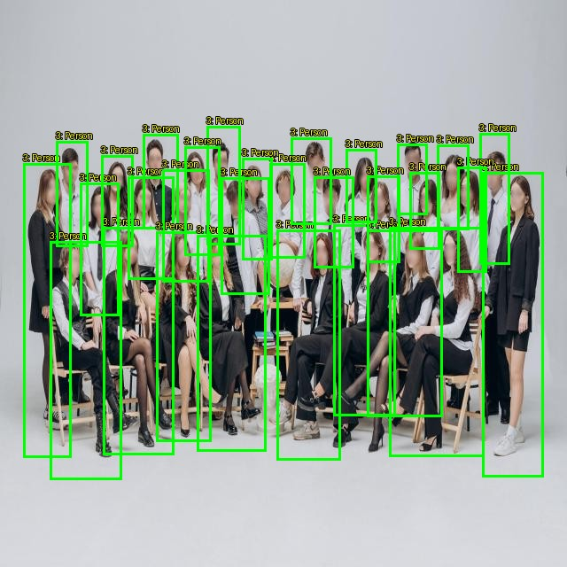
04
Bộ dữ liệu ROD Final A4
Quy mô được xác minh từ manifest đã freeze.
TRAIN
VALID
TEST
23.080 ảnh
18.151 ảnh
3.318 ảnh
1.611 ảnh
30.793 đối tượng
5.320 đối tượng
2.354 đối tượng
38.467 bbox • 25 lớp
SỐ ẢNH THEO SPLIT
TRAIN
VALID
TEST
PHÁT HIỆN VẬT CẢN • 04
Notes:
Nguồn: README.md; docs/reports/.../FACTS.md; results/; app/. Xem LOI_THUYET_TRINH.md để có lời trình bày và nguồn chi tiết.

Slide 5
05
Làm sạch và chuẩn bị dữ liệu
Mục tiêu: giảm lỗi nhãn và ngăn rò rỉ thông tin giữa các split.
ROD nguồn
Kiểm tra ảnh / nhãn
Rà soát bbox
Kiểm tra trùng & leakage
Chuẩn hóa
ROD Final A4
KẾT QUẢ ĐÃ GHI NHẬN
178 ảnh loại khỏi TRAIN/VALID
0 nhóm trùng chính xác giữa split
271 nhóm trùng trong cùng split
146 TRAIN • 32 VALID
Kiểm soát leakage
Được giữ và ghi nhận
Các đề xuất sửa 18 bbox và nhãn Bike/Motorcycle còn ở trạng thái chờ, không trình bày như đã áp dụng.
PHÁT HIỆN VẬT CẢN • 05
Notes:
Nguồn: README.md; docs/reports/.../FACTS.md; results/; app/. Xem LOI_THUYET_TRINH.md để có lời trình bày và nguồn chi tiết.

Slide 6
06
Tổng quan phương pháp nghiên cứu
E3
YOLO11n
E4
YOLO11s
E6
Faster R-CNN
ROD Final A4
TRAIN
Fine-tune 10 epoch → chọn checkpoint & threshold bằng VALID
VALID
TEST: đã đánh giá cuối
Đánh giá chung → so sánh → ứng dụng ảnh tĩnh
PHÁT HIỆN VẬT CẢN • 06
Notes:
Nguồn: README.md; docs/reports/.../FACTS.md; results/; app/. Xem LOI_THUYET_TRINH.md để có lời trình bày và nguồn chi tiết.

Slide 7
07
Kiến thức nền: Object Detection
CLASSIFICATION
OBJECT DETECTION
Ảnh → một nhãn
bbox
vị trí + lớp + confidence
“Có xe ô tô”
ONE-STAGE
TWO-STAGE
Dự đoán trực tiếp trên feature maps
Đề xuất vùng → phân loại và tinh chỉnh bbox
YOLO11
Faster R-CNN
PHÁT HIỆN VẬT CẢN • 07
Notes:
Nguồn: README.md; docs/reports/.../FACTS.md; results/; app/. Xem LOI_THUYET_TRINH.md để có lời trình bày và nguồn chi tiết.

Slide 8
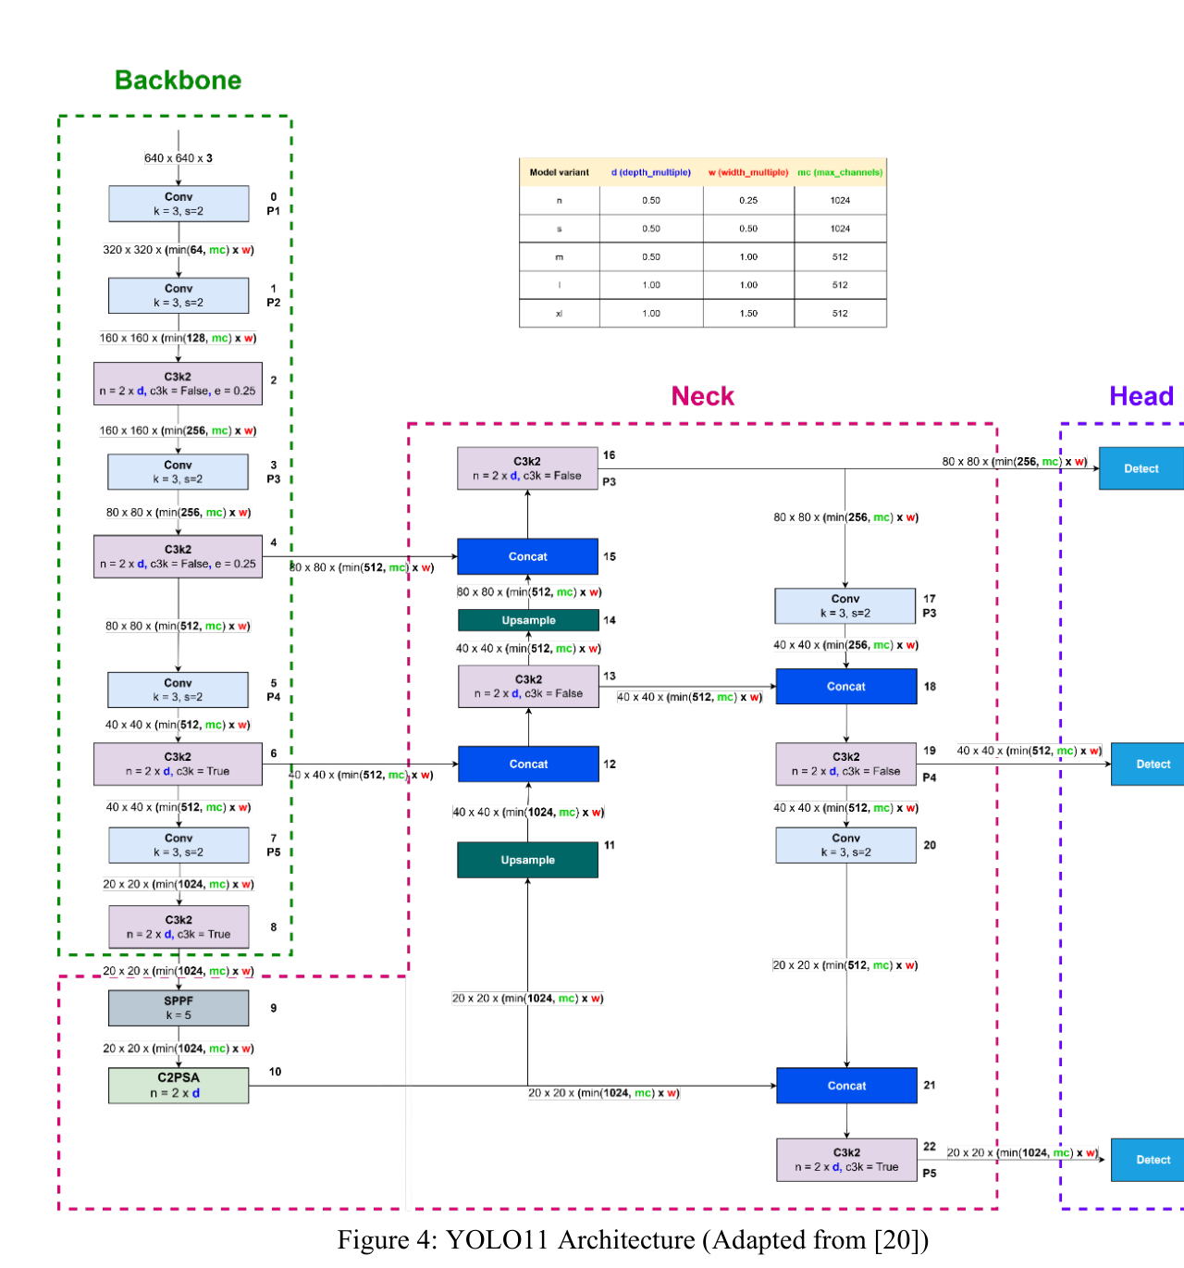
08
Kiến trúc YOLO11
Sơ đồ toàn mạng gồm Backbone, Neck và ba nhánh Detect đa tỉ lệ.
Nguồn: Hidayatullah et al., arXiv:2501.13400, Figure 4.
PHÁT HIỆN VẬT CẢN • 08
Notes:
Nguồn: README.md; docs/reports/.../FACTS.md; results/; app/. Xem LOI_THUYET_TRINH.md để có lời trình bày và nguồn chi tiết.

Slide 9
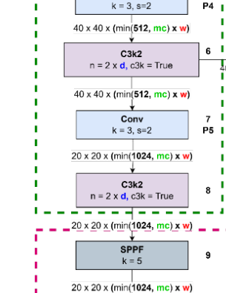
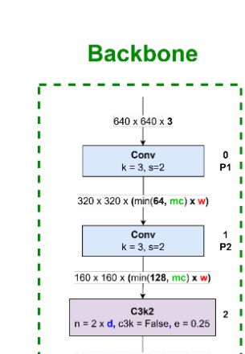
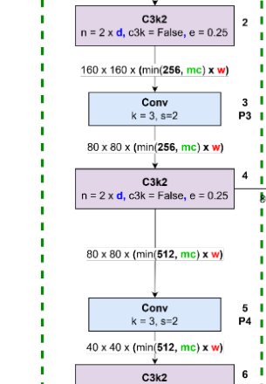
09
YOLO11 • Backbone
Ba đoạn liên tiếp của phần trích xuất đặc trưng.
P1–P2
P3–P4
P5
Conv giảm dần độ phân giải; C3k2 học đặc trưng từ nông đến sâu.
Nguồn: Hidayatullah et al., arXiv:2501.13400, Figure 4.
PHÁT HIỆN VẬT CẢN • 09

Slide 10
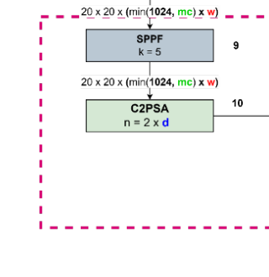
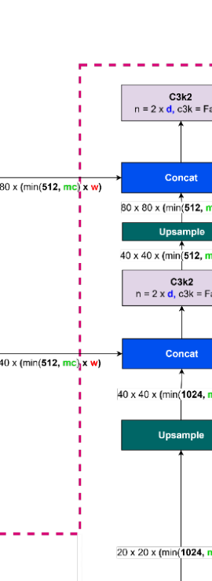
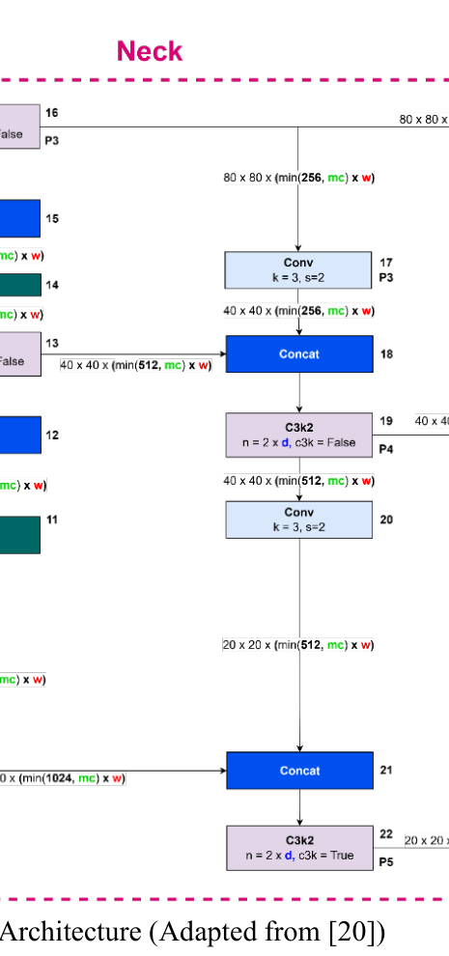
10
YOLO11 • Neck
Các nhánh hợp nhất đặc trưng đa tỉ lệ.
SPPF + C2PSA
Top-down path
Bottom-up path
Upsample và Concat truyền thông tin giữa các mức; C3k2 tinh lọc đặc trưng sau hợp nhất.
Nguồn: Hidayatullah et al., arXiv:2501.13400, Figure 4.
PHÁT HIỆN VẬT CẢN • 10

Slide 11
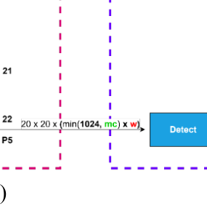
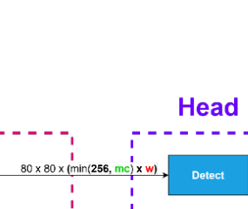
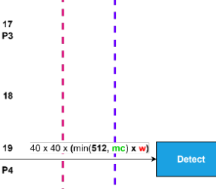
11
YOLO11 • Detection Head
Ba đầu ra tương ứng ba độ phân giải đặc trưng.
P3 • vật thể nhỏ
P4 • vật thể trung bình
P5 • vật thể lớn
Mỗi nhánh Detect dự đoán lớp và bounding box ở một mức đặc trưng.
Nguồn: Hidayatullah et al., arXiv:2501.13400, Figure 4.
PHÁT HIỆN VẬT CẢN • 11

Slide 12
12
YOLO11n và YOLO11s khác nhau thế nào?
Cùng họ kiến trúc; khác quy mô kênh/khối, số tham số và chi phí tính toán.
YOLO11n
2,59 M tham số
YOLO11s
9,44 M tham số
QUAN SÁT THỰC NGHIỆM
Trên TEST, E4 tăng mAP50–95 +2.59 điểm %, nhưng CPU chậm hơn 2,44× so với E3.
FLOPs/depth/width không được chèn nếu chưa truy vết chắc chắn từ checkpoint/source cục bộ.
PHÁT HIỆN VẬT CẢN • 12
Notes:
Nguồn: README.md; docs/reports/.../FACTS.md; results/; app/. Xem LOI_THUYET_TRINH.md để có lời trình bày và nguồn chi tiết.

Slide 13
13
Kiến trúc Faster R-CNN
Two-stage detector trong Torchvision.
objectness + bbox
RPN
Region
Proposals
ResNet-50
FPN
Ảnh
Detections
RoI Align
RoI Head
phân loại + tinh chỉnh bbox
• ResNet-50 trích xuất đặc trưng; FPN kết hợp nhiều độ phân giải.
• RPN sinh vùng ứng viên; RoI Align lấy đặc trưng vùng chính xác.
• RoI Head phân loại và hồi quy bbox cho kết quả cuối.
PHÁT HIỆN VẬT CẢN • 13
Notes:
Nguồn: README.md; docs/reports/.../FACTS.md; results/; app/. Xem LOI_THUYET_TRINH.md để có lời trình bày và nguồn chi tiết.

Slide 14
14
Vì sao lựa chọn ba mô hình?
YOLO11n
YOLO11s
Faster R-CNN
Nhỏ gọn
Năng lực lớn hơn
Two-stage
Ứng viên tài nguyên hạn chế
Kiểm tra lợi ích tăng quy mô
Đối chứng khác phương pháp
CÂU HỎI NGHIÊN CỨU
14
Nano → Small có đáng đổi lấy chi phí tính toán?
14
One-stage và two-stage khác nhau thế nào về chất lượng/tốc độ?
PHÁT HIỆN VẬT CẢN • 14
Notes:
Nguồn: README.md; docs/reports/.../FACTS.md; results/; app/. Xem LOI_THUYET_TRINH.md để có lời trình bày và nguồn chi tiết.

Slide 15
15
Cấu hình huấn luyện
Cả ba dùng COCO pretrained và hoàn thành 10 epoch; chưa đủ cơ sở kết luận hội tụ tối ưu.
Thuộc tính
E3 • YOLO11n
E4 • YOLO11s
E6 • Faster R-CNN
Pretrained
COCO
COCO
COCO V2
Epoch
15
15
10 (ghi nhận)
Batch size
8
8
2
Kích thước
640
640
min 640 / max 960
Optimizer
SGD
SGD
SGD
LR / scheduler
.01 → .0001
.01 → .0001
.005; StepLR 3×0,1
Checkpoint
best.pt
best.pt
best weights
Khác biệt pipeline và kích thước ảnh cần được cân nhắc khi diễn giải kết quả.
PHÁT HIỆN VẬT CẢN • 15
Notes:
Nguồn: README.md; docs/reports/.../FACTS.md; results/; app/. Xem LOI_THUYET_TRINH.md để có lời trình bày và nguồn chi tiết.

Slide 16
16
Phương pháp đánh giá
Ba mô hình được đánh giá cuối trên cùng TEST bằng evaluator và cấu hình đã khóa từ VALID.
Precision
Recall
mAP50
TP / (TP + FP)
TP / (TP + FN)
AP tại IoU = 0,50
mAP50–95
Latency / FPS
Trung bình AP từ 0,50 đến 0,95
Chi phí suy luận
Vì sao Recall quan trọng?
GIAO THỨC
False Negative = vật cản có thật nhưng bị bỏ sót. Vì vậy ngưỡng vận hành được chọn theo F2 để ưu tiên Recall hơn Precision.
IoU 0,50 • AP 101 điểm
max_det AP = 100
P/R/F2 max_det = 300
PHÁT HIỆN VẬT CẢN • 16
Notes:
Nguồn: README.md; docs/reports/.../FACTS.md; results/; app/. Xem LOI_THUYET_TRINH.md để có lời trình bày và nguồn chi tiết.

Slide 17
17
Kết quả thực nghiệm trên TEST
Đánh giá cuối: 1.611 ảnh, 2.354 đối tượng; checkpoint, threshold và protocol đã khóa trước khi mở TEST.
Precision
E3
65.5%
Recall
E3
73.9%
E4
66.6%
E4
77.3%
E6
75.7%
E6
85.0%
mAP50
E3
75.2%
mAP50–95
E3
55.5%
E4
77.7%
E4
58.1%
E6
87.5%
E6
67.8%
E6 có mAP50–95 cao nhất trên TEST: 67.82%. Kết luận tốc độ vẫn dựa trên benchmark cùng thiết bị.
E3
E4
E6
PHÁT HIỆN VẬT CẢN • 17
Notes:
Nguồn: README.md; docs/reports/.../FACTS.md; results/; app/. Xem LOI_THUYET_TRINH.md để có lời trình bày và nguồn chi tiết.

Slide 18
18
Kết quả TEST theo lớp • 1–13
AP được tính trên nhiều ngưỡng confidence; P/R tổng dùng threshold vận hành đã khóa.
ID
Lớp
GT
E3 AP50 / AP50–95
E4 AP50 / AP50–95
E6 AP50 / AP50–95
0
Bike
18
86.0 / 65.2
86.9 / 69.0
94.1 / 80.3
1
Building
18
81.1 / 64.5
88.9 / 70.7
89.9 / 73.9
2
Car
247
74.0 / 53.4
77.1 / 54.0
83.3 / 61.0
3
Person
320
64.8 / 39.8
69.7 / 41.1
83.7 / 57.4
4
Stairs
222
69.0 / 52.2
74.1 / 55.7
82.1 / 59.6
5
Traffic sign
104
68.6 / 41.0
66.5 / 39.2
81.9 / 52.7
6
Electrical Pole
18
75.8 / 47.3
76.2 / 50.0
88.7 / 62.9
7
Road
18
61.5 / 43.2
59.8 / 41.8
71.0 / 51.8
8
Motorcycle
18
70.6 / 43.9
69.0 / 45.1
70.8 / 50.5
9
Dustbin
18
50.4 / 36.2
59.1 / 44.8
64.5 / 51.1
18
Dog
18
68.3 / 59.4
49.0 / 39.6
99.6 / 77.3
18
Manhole
242
93.2 / 79.0
93.3 / 81.3
95.0 / 83.0
18
Tree
150
80.5 / 51.0
78.9 / 45.7
82.7 / 58.1
PHÁT HIỆN VẬT CẢN • 18
Notes:
Nguồn: README.md; docs/reports/.../FACTS.md; results/; app/. Xem LOI_THUYET_TRINH.md để có lời trình bày và nguồn chi tiết.

Slide 19
19
Kết quả TEST theo lớp • 14–25
AP được tính trên nhiều ngưỡng confidence; P/R tổng dùng threshold vận hành đã khóa.
ID
Lớp
GT
E3 AP50 / AP50–95
E4 AP50 / AP50–95
E6 AP50 / AP50–95
19
Guard rail
19
65.3 / 38.9
59.9 / 37.9
89.8 / 63.4
19
Pedestrian crosswalk
189
65.2 / 46.1
70.7 / 49.0
83.8 / 58.8
19
Truck
19
73.3 / 51.3
79.5 / 54.3
86.7 / 64.6
19
Bus
19
72.0 / 52.7
76.7 / 57.3
84.8 / 61.4
19
Bench
19
88.1 / 65.6
92.7 / 76.9
96.0 / 77.6
19
Traffic Cone
19
85.2 / 58.6
86.8 / 62.7
94.1 / 67.4
19
Fire hydrant
19
100.0 / 85.4
99.8 / 89.5
99.8 / 88.8
19
Traffic Barrel
19
98.1 / 85.9
97.3 / 83.8
100.0 / 97.7
19
Plant Pot
19
77.4 / 61.4
77.3 / 62.0
90.6 / 72.1
19
Electrical Box
19
69.2 / 55.7
86.3 / 71.4
97.5 / 84.2
19
Chair
151
83.6 / 65.6
87.9 / 69.3
93.2 / 70.4
19
Bicycle Rack
19
58.7 / 43.7
80.0 / 59.7
85.0 / 69.4
PHÁT HIỆN VẬT CẢN • 19
Notes:
Nguồn: README.md; docs/reports/.../FACTS.md; results/; app/. Xem LOI_THUYET_TRINH.md để có lời trình bày và nguồn chi tiết.

Slide 20
20
Hiệu quả tính toán và tài nguyên
Benchmark CPU, 30 ảnh VALID, batch 1, warmup 3; không đại diện cho GPU/thiết bị biên.
ĐỘ TRỄ TRUNG BÌNH (ms/ảnh)
Accuracy ↔ Latency
E3
E6
67.8% mAP
76.26 ms
mAP ↑
E4
185.83 ms
E4
58.1% mAP
E3
55.5% mAP
E6
2511.30 ms
độ trễ →
Tham số / FPS
E3 ưu tiên tốc độ CPU; chất lượng báo cáo theo TEST.
E3: 2.59 M • 13.11 FPS
E4: 9.44 M • 5.38 FPS
E6: 43.38 M • 0.398 FPS
PHÁT HIỆN VẬT CẢN • 20
Notes:
Nguồn: README.md; docs/reports/.../FACTS.md; results/; app/. Xem LOI_THUYET_TRINH.md để có lời trình bày và nguồn chi tiết.

Slide 21
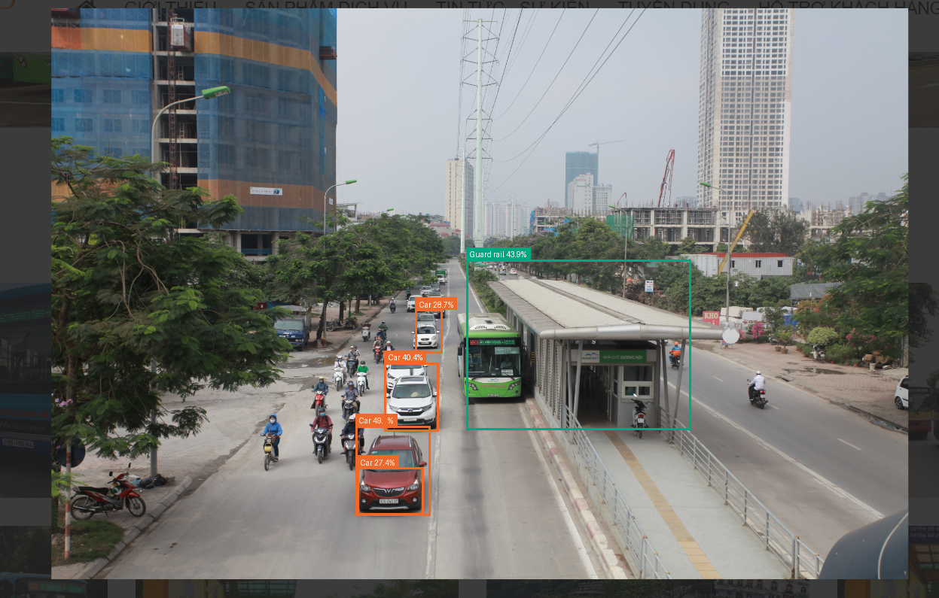
21
Ứng dụng demo phát hiện vật cản
Ứng dụng Gradio hiện hỗ trợ E3, E4 và E6 trên ảnh tĩnh.
Upload ảnh
Chọn mô hình
Nhận diện
Hiển thị kết quả
Tải PNG
Đầu ra: bbox • lớp • confidence • số lượng • inference/server time
PHÁT HIỆN VẬT CẢN • 21
Notes:
Nguồn: README.md; docs/reports/.../FACTS.md; results/; app/. Xem LOI_THUYET_TRINH.md để có lời trình bày và nguồn chi tiết.

Slide 22
19
Kết quả, hạn chế và hướng phát triển
ĐÃ THỰC HIỆN
HẠN CHẾ
HƯỚNG PHÁT TRIỂN
• Làm sạch và freeze ROD Final A4
• Fine-tune 3 mô hình, 10 epoch
• TEST cuối + benchmark CPU
• Demo ảnh tĩnh hỗ trợ cả 3 model
• Một lần chạy; chưa chứng minh hội tụ
• E6 thiếu log training rời đầy đủ
• TEST chỉ dùng một lần sau khi khóa cấu hình
• Chưa đánh giá an toàn/real-time trên thiết bị đích
• Webcam và tối ưu inference
• Edge deployment
• Thử thiếu sáng, motion blur
• Ước lượng khoảng cách và âm thanh
Các hướng phát triển là đề xuất nghiên cứu tiếp, không phải tính năng đã hoàn thành.
PHÁT HIỆN VẬT CẢN • 19
Notes:
Nguồn: README.md; docs/reports/.../FACTS.md; results/; app/. Xem LOI_THUYET_TRINH.md để có lời trình bày và nguồn chi tiết.

Slide 23
KẾT LUẬN
Ba mô hình cho ba điểm vận hành khác nhau.
Ba mô hình đã được so sánh bằng cùng evaluator. E6 đạt mAP50–95 TEST cao nhất; E3 có chi phí suy luận CPU thấp nhất trong benchmark hiện có.
E3
E4
E6
ưu tiên tốc độ
điểm cân bằng trung gian
đối chiếu chất lượng TEST
XIN CẢM ƠN HỘI ĐỒNG
Notes:
Nguồn: README.md; docs/reports/.../FACTS.md; results/; app/. Xem LOI_THUYET_TRINH.md để có lời trình bày và nguồn chi tiết.

Slide 24
21
Phụ lục A • 25 lớp ROD Final A4
01 Bike
10 Dustbin
19 Traffic Cone
02 Building
11 Dog
20 Fire hydrant
03 Car
12 Manhole
21 Traffic Barrel
04 Person
13 Tree
22 Plant Pot
05 Stairs
14 Guard rail
23 Electrical Box
06 Traffic sign
15 Pedestrian crosswalk
24 Chair
07 Electrical Pole
16 Truck
25 Bicycle Rack
08 Road
17 Bus
09 Motorcycle
18 Bench
Tên lớp giữ nguyên theo cấu hình dataset để bảo toàn ánh xạ checkpoint.
PHÁT HIỆN VẬT CẢN • 21
Notes:
Nguồn: README.md; docs/reports/.../FACTS.md; results/; app/. Xem LOI_THUYET_TRINH.md để có lời trình bày và nguồn chi tiết.

Slide 25
22
Phụ lục • Kết quả VALID
VALID chỉ dùng chọn checkpoint/ngưỡng và kiểm tra pipeline; bảng kết quả chính dùng TEST đã khóa.
Precision
E3
64.6%
Recall
E3
77.3%
E4
65.0%
E4
80.8%
E6
74.8%
E6
84.5%
mAP50
E3
79.6%
mAP50–95
E3
59.5%
E4
80.5%
E4
61.5%
E6
87.0%
E6
66.0%
Threshold vận hành chọn bằng F2 trên VALID: E3 = 0,22 • E4 = 0,19 • E6 = 0,59.
PHÁT HIỆN VẬT CẢN • 22
Notes:
Nguồn: README.md; docs/reports/.../FACTS.md; results/; app/. Xem LOI_THUYET_TRINH.md để có lời trình bày và nguồn chi tiết.

Slide 26
23
Phụ lục B • C3k2, SPPF và C2PSA trong YOLO11
C3k2
SPPF
C2PSA
Khối CSP hiệu quả, kết hợp nhánh tắt và các bottleneck/kernels để tái sử dụng đặc trưng với chi phí hợp lý.
Spatial Pyramid Pooling Fast mở rộng trường tiếp nhận bằng pooling nối tiếp, gom ngữ cảnh đa tỉ lệ ở cuối backbone.
Khối attention định vị không gian giúp mô hình nhấn mạnh vùng đặc trưng hữu ích trước khi chuyển sang neck.
Vai trò chung: biểu diễn đặc trưng tốt hơn trước khi hợp nhất P3/P4/P5.
PHÁT HIỆN VẬT CẢN • 23
Notes:
Nguồn: README.md; docs/reports/.../FACTS.md; results/; app/. Xem LOI_THUYET_TRINH.md để có lời trình bày và nguồn chi tiết.

Slide 27
24
Phụ lục C • FPN, RPN và RoI Align
FPN
RPN
RoI Align
Tạo pyramid P2–P5 từ đặc trưng ResNet; đường top-down đưa ngữ nghĩa mạnh về mức phân giải cao.
Đánh giá objectness và hồi quy anchor để tạo region proposals dùng chung đặc trưng.
Lấy mẫu đặc trưng vùng bằng nội suy, tránh lượng tử hóa thô của RoI Pooling.
FPN → RPN → proposals → RoI Align → classification + box regression
PHÁT HIỆN VẬT CẢN • 24
Notes:
Nguồn: README.md; docs/reports/.../FACTS.md; results/; app/. Xem LOI_THUYET_TRINH.md để có lời trình bày và nguồn chi tiết.

Slide 28
25
Phụ lục D • TP, FP, FN, IoU và mAP
TP
Đúng lớp, IoU đạt ngưỡng
FP
Dự đoán sai hoặc trùng
FN
Vật thể thật bị bỏ sót
IoU = diện tích giao / diện tích hợp
mAP50–95
Precision = TP / (TP + FP)
Tính AP ở 10 ngưỡng IoU từ 0,50 đến 0,95 (bước 0,05), rồi lấy trung bình qua lớp và ngưỡng.
Recall = TP / (TP + FN)
F2 đặt trọng số cho Recall lớn hơn Precision khi chọn ngưỡng vận hành.
PHÁT HIỆN VẬT CẢN • 25
Notes:
Nguồn: README.md; docs/reports/.../FACTS.md; results/; app/. Xem LOI_THUYET_TRINH.md để có lời trình bày và nguồn chi tiết.

Slide 29
26
Phụ lục E • Truy vết số liệu và tài liệu tham khảo
NGUỒN NỘI BỘ
TÀI LIỆU KỸ THUẬT
• FACTS.md và manifest ROD Final A4
• results/E3_YOLO11n, E4_YOLO11s, E6_Faster_RCNN
• app/evaluator.py, evaluation_lock.json
• app/outputs và báo cáo kiểm thử ứng dụng
• Redmon et al. — You Only Look Once (2016)
• Ultralytics YOLO11 documentation & source
• Ren et al. — Faster R-CNN (2015)
• He et al. — ResNet (2016)
• Lin et al. — Feature Pyramid Networks (2017)
• Torchvision fasterrcnn_resnet50_fpn_v2 documentation
Lưu ý: YOLO11 không được gán một “paper chính thức” không tồn tại; kiến trúc được đối chiếu theo documentation/source Ultralytics.
PHÁT HIỆN VẬT CẢN • 26
Notes:
Nguồn: README.md; docs/reports/.../FACTS.md; results/; app/. Xem LOI_THUYET_TRINH.md để có lời trình bày và nguồn chi tiết.

